Slide 1

Помощь пятиклассникам в период адаптации

Slide 2
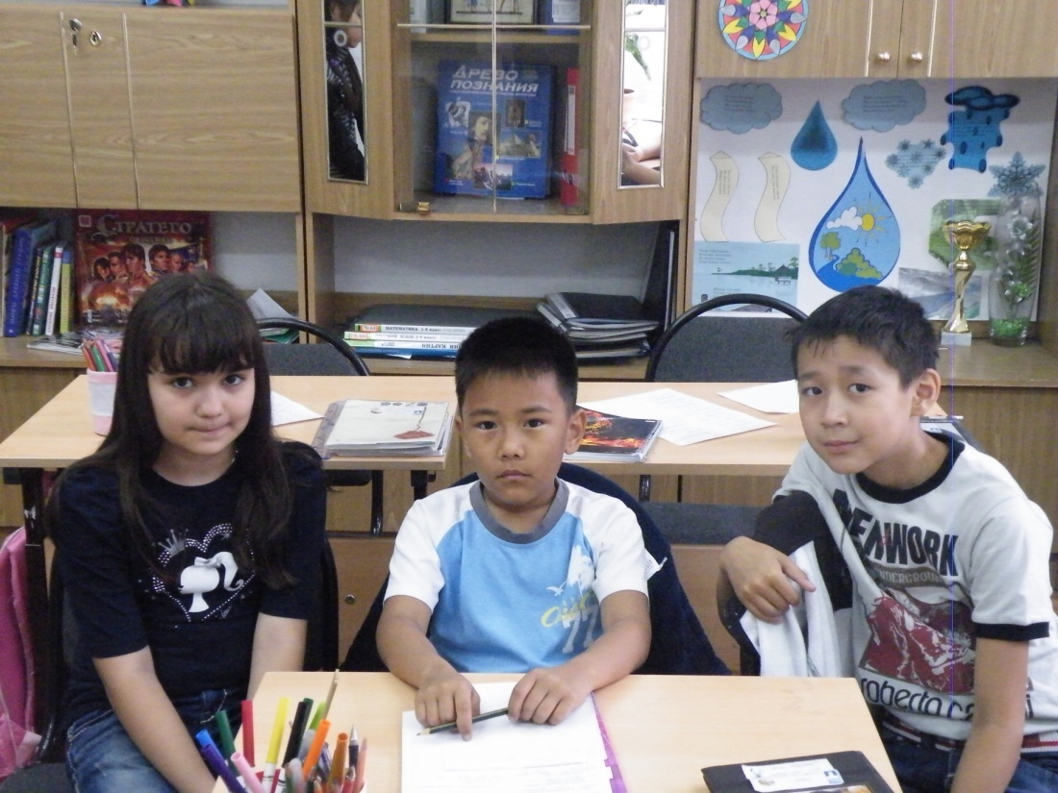
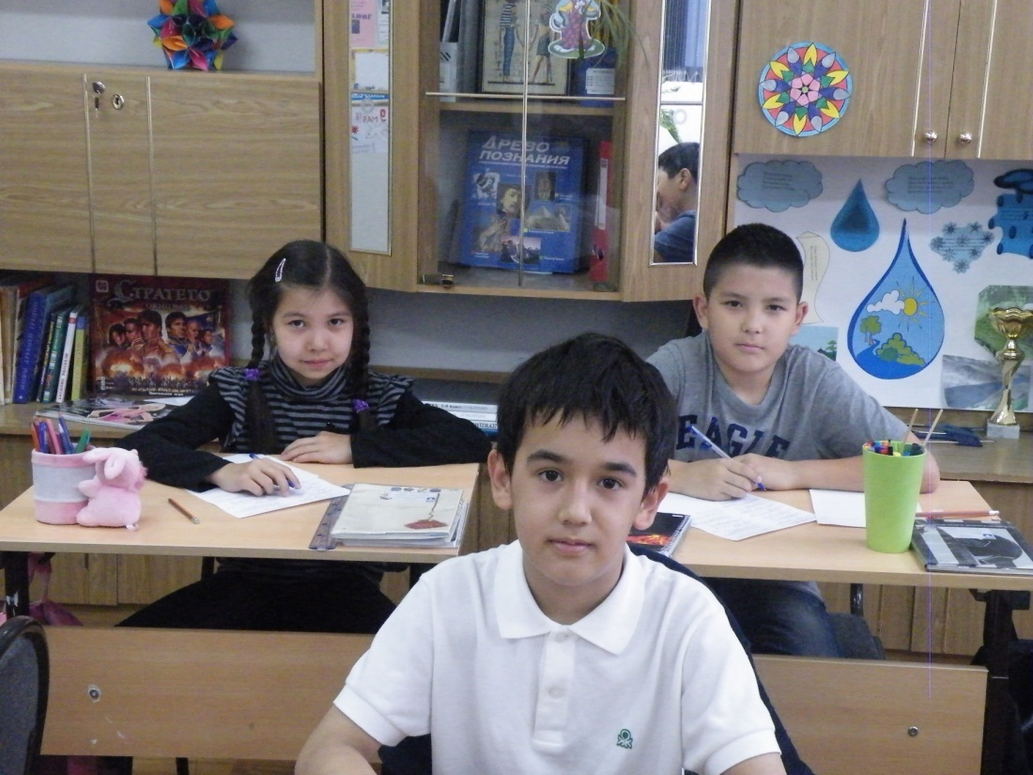
Что же такое адаптация?
Адаптация - приспособление к новым условиям обучения, которые требуют от ребенка больших психо-физиологических ресурсов.

Slide 3

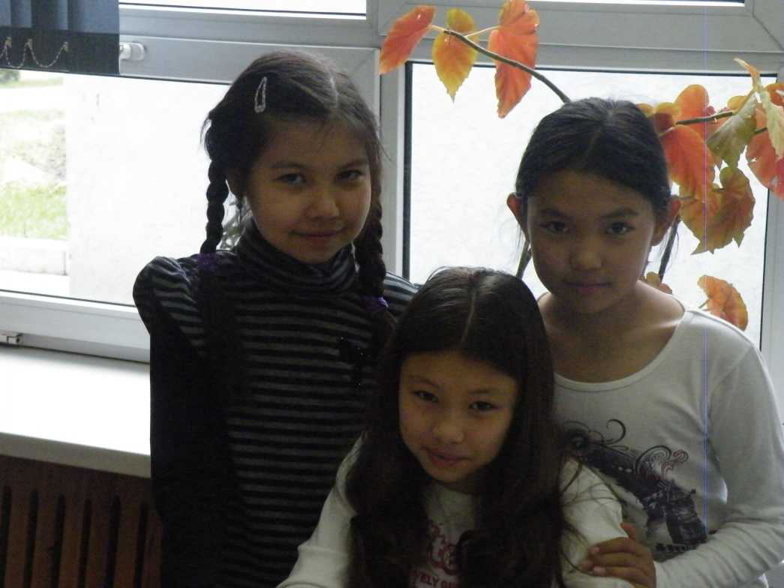
Выделяют два основных вида адаптации:
Физиологическая адаптация -в процессе физиологической адаптации организм привыкает к новым физическим и умственным нагрузкам, новому режиму и темпу жизни в пятом классе.
Социально-психологическая адаптация -личность активно приспосабливается к новому социальному окружению, принимает групповые нормы и ценности нового для него коллектива, входит в его ролевую статусную структуру.

Slide 4
Трудности школьной жизни пятиклассника.
Меняются условия обучения;
Возрастает объем и темп работы как на уроке, так и дома;
Усложняются требования, предъявляемые разными учителями;
Появляется необходимость самостоятельно находить дополнительную информацию;
Пятиклассники гордятся тем, что «уже не маленькие».

Slide 5

Признаки школьной дезадаптации ребёнка.
1. Усталый, утомленный внешний вид ребенка.
2. Нежелание ребенка делиться своими впечатлениями о проведенном дне.
3. Стремление отвлечь взрослого от школьных событий, переключить внимание на другие темы.
4. Нежелание выполнять домашние задания.
5. Постоянные жалобы на плохое самочувствие.
6. Жалобы на те или иные события, связанные со школой.
7. Беспокойный сон.
8. Трудности утреннего пробуждения, вялость.

Slide 6
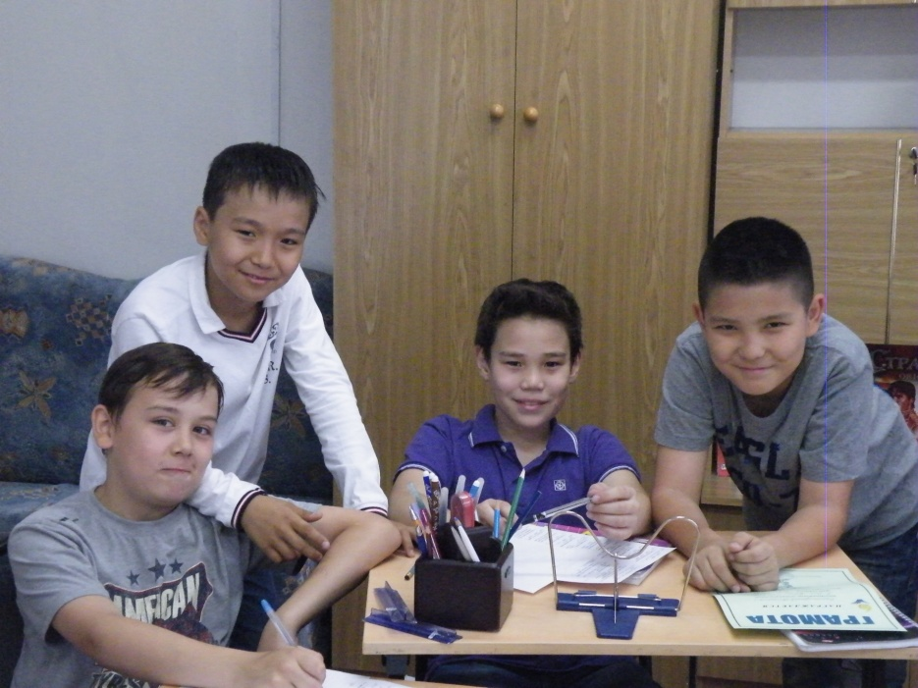
Рекомендации родителям пятиклассника
Воодушевите ребенка на рассказ о
школьных делах;
Регулярно беседуйте с учителями
вашего ребенка о его успеваемости,
поведении и взаимоотношениях с
другими детьми;
Не связывайте оценки за успеваемость ребенка со своей системой наказаний и поощрений;
Помогайте ребенку выполнять домашние задания, но не делайте их сами;
Помогите ребенку почувствовать интерес к тому, что преподают в школе;
Особенные усилия прилагайте для того, чтобы поддерживать спокойную и стабильную атмосферу в доме, когда в школьной жизни ребенка происходят изменения.

Slide 7
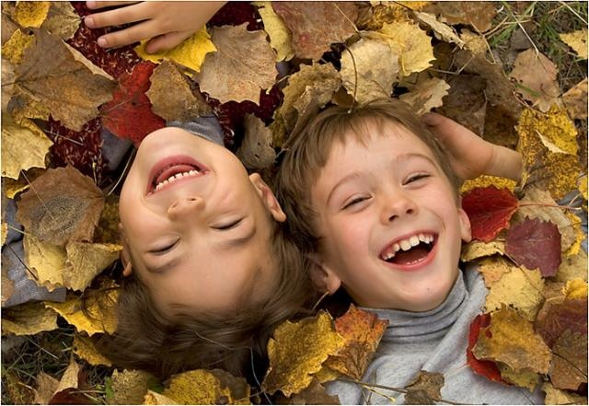
Спасибо за внимание!

